Slide 1


ОАО «Тюменьэнерго»:
МЫ - ЗА БЕЗОПАСНОЕ ЭЛЕКТРИЧЕСТВО
(работа компании по профилактике электротравматизма
в Тюменской области, ХМАО-Югре и ЯНАО)
г. Сургут, 2013
ОАО “Тюменьэнерго” работает в соответствии с международными стандартами ISO 9001, ISO 14001, OHSAS 18001

Slide 2
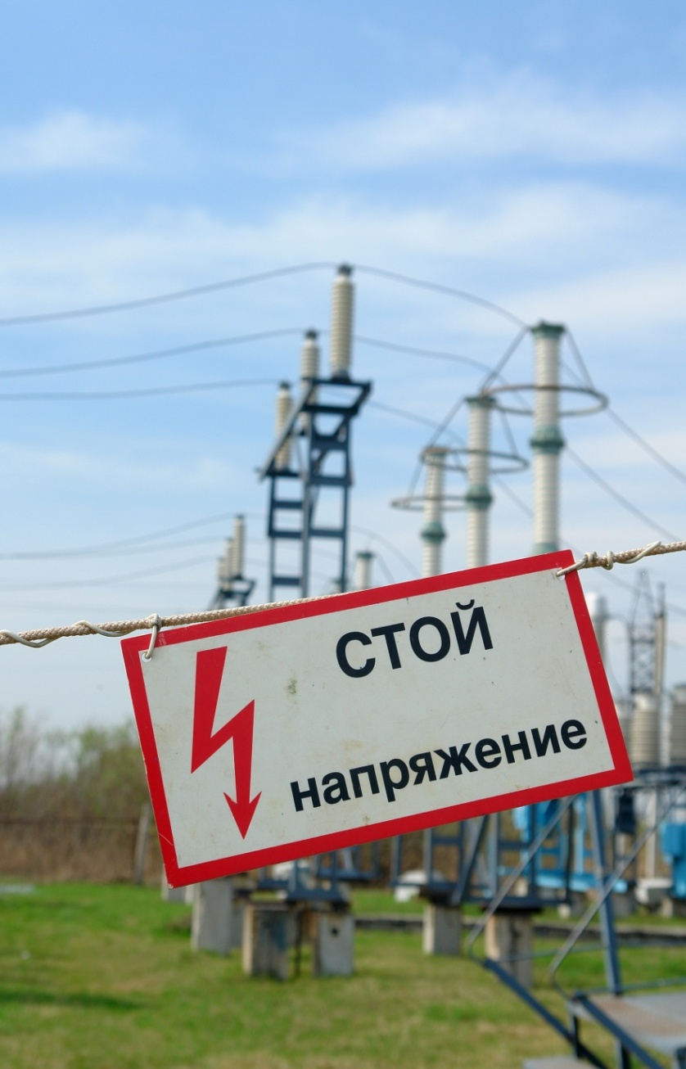
МЫ - ЗА БЕЗОПАСНОЕ ЭЛЕКТРИЧЕСТВО
Активная работа ОАО «Тюменьэнерго» по профилактике электротравматизма среди сторонних лиц началась в 2010 году и была обусловлена высокими показателями и неблагополучной статистикой несчастных случаев на энергооборудовании в ряде российских регионов и в том числе в Тюменской области.
В 2010 году в компании была разработана и принята первая Программа по снижению рисков травматизма сторонних лиц на оборудовании ОАО «Тюменьэнерго» на 2010-2012 годы.
В это же время в компании принята целевая коммуникационная программа PR-мероприятий по предотвращению случаев травматизма сторонних лиц на объектах электросетевого хозяйства, в которой особое внимание уделялось профилактике электротравматизма среди детей и подростков.

Slide 3
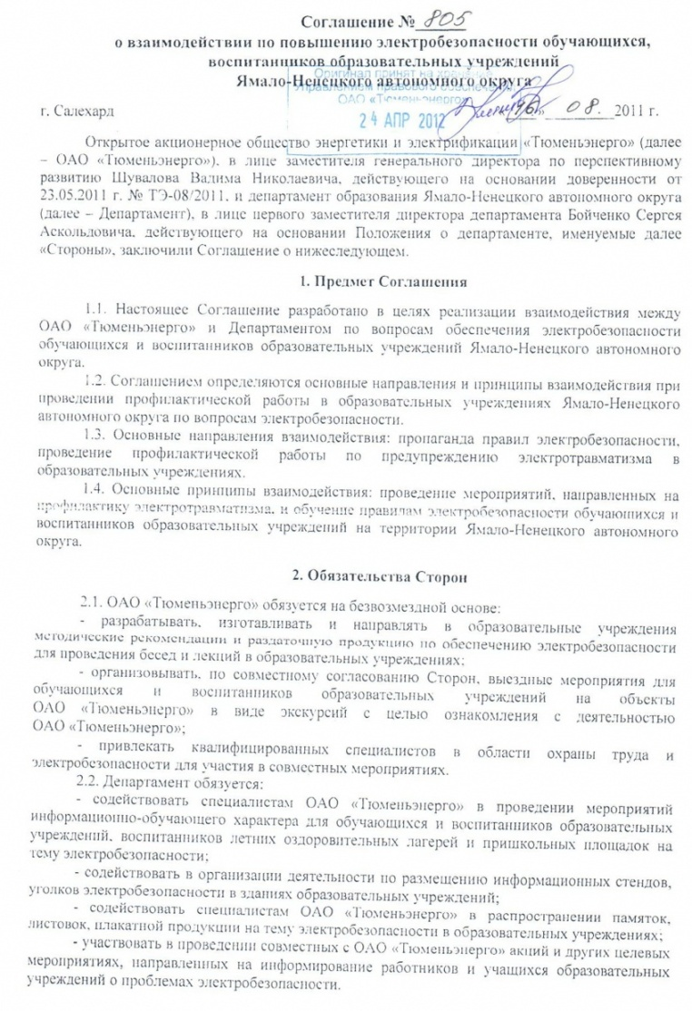
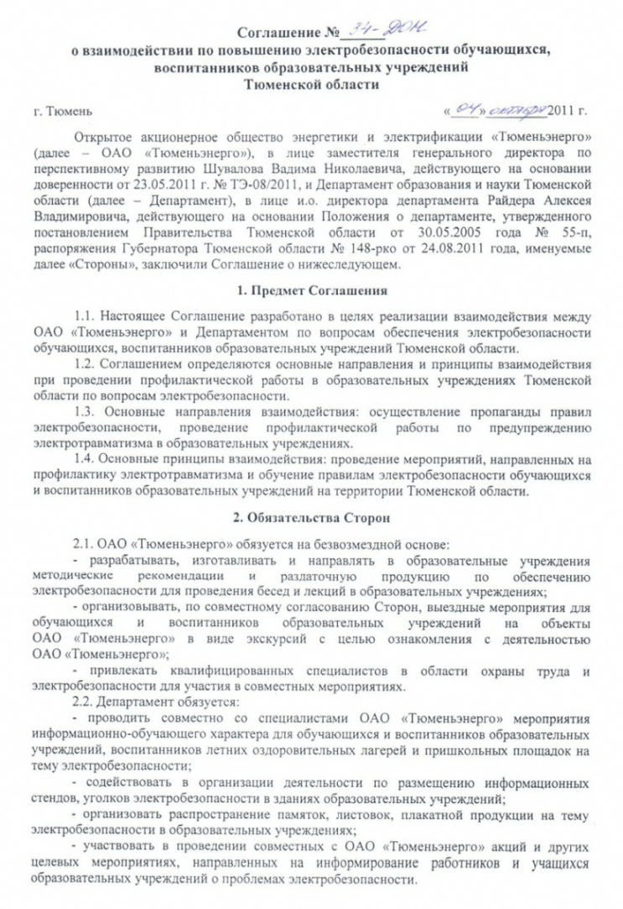
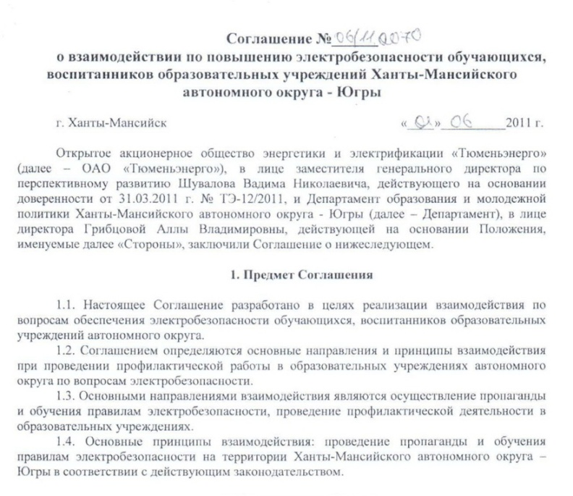
МЫ - ЗА БЕЗОПАСНОЕ ЭЛЕКТРИЧЕСТВО
В рамках исполнения Программ в 2011 году между ОАО «Тюменьэнерго» и Департаментом образования и науки Тюменской области, Департаментом образования и молодежной политики ХМАО-Югры и Департаментом образования ЯНАО были подписаны Соглашения о взаимодействии по повышению электробезопасности обучающихся и воспитанников образовательных учреждений.
Подписание Соглашений стало началом полномасштабной работы ОАО «Тюменьэнерго» по проведению мероприятий, направленных на профилактику электротравматизма и обучение детей и подростков Югры, Ямала и Тюменской области правилам электробезопасности.
Подписанные Соглашения действуют и в настоящее время.

Slide 4
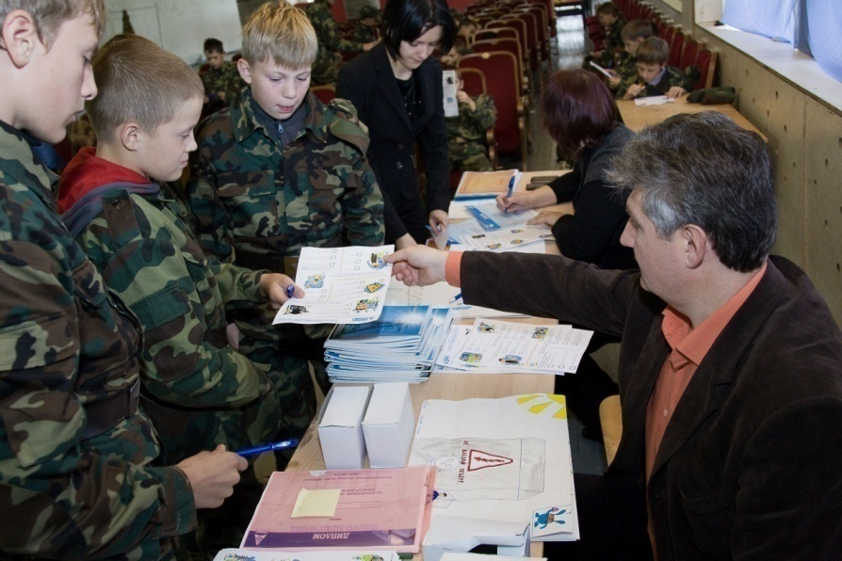
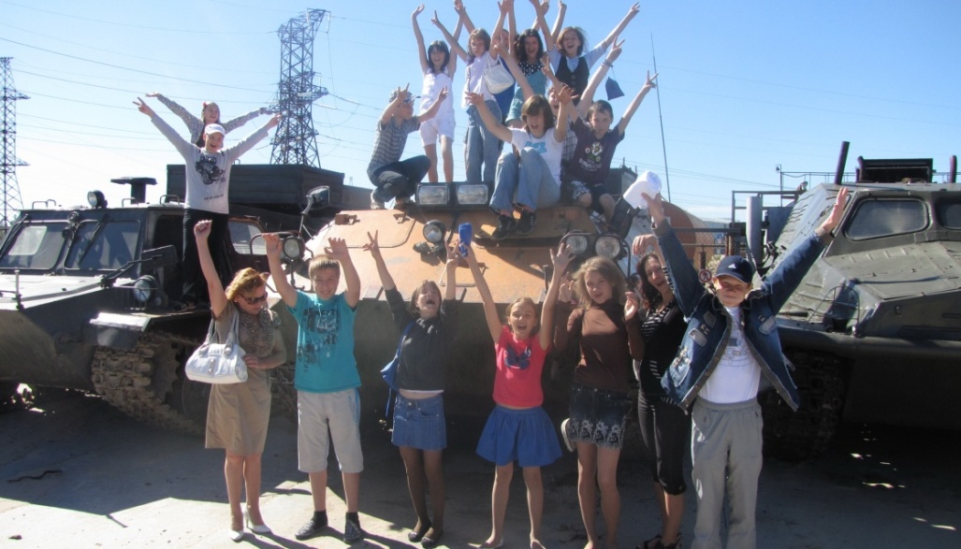
МЫ - ЗА БЕЗОПАСНОЕ ЭЛЕКТРИЧЕСТВО
Специалисты ОАО «Тюменьэнерго» посещают учреждения дошкольного, общего, дополнительного образования и проводят с детьми различные мероприятия. Часто бонусом за участие в лекционных курсах становятся посещения энергообъектов и катание на специализированном вездеходном транспорте, который энергетики используют в своей работе. Это помогает показать детям мощь энергетики и лучше закрепить материал.
Отметим, что формы проведения профилактических занятий рассчитаны на разные возрастные категории.
Кроме того, специалисты компании через средства массовой информации привлекают к своей работе и родителей, организовывая конкурсы рисунков на тему «Безопасное электричество», а также различные энергетические викторины, задания которых нацелены на совместную работу детей и родителей.

Slide 5
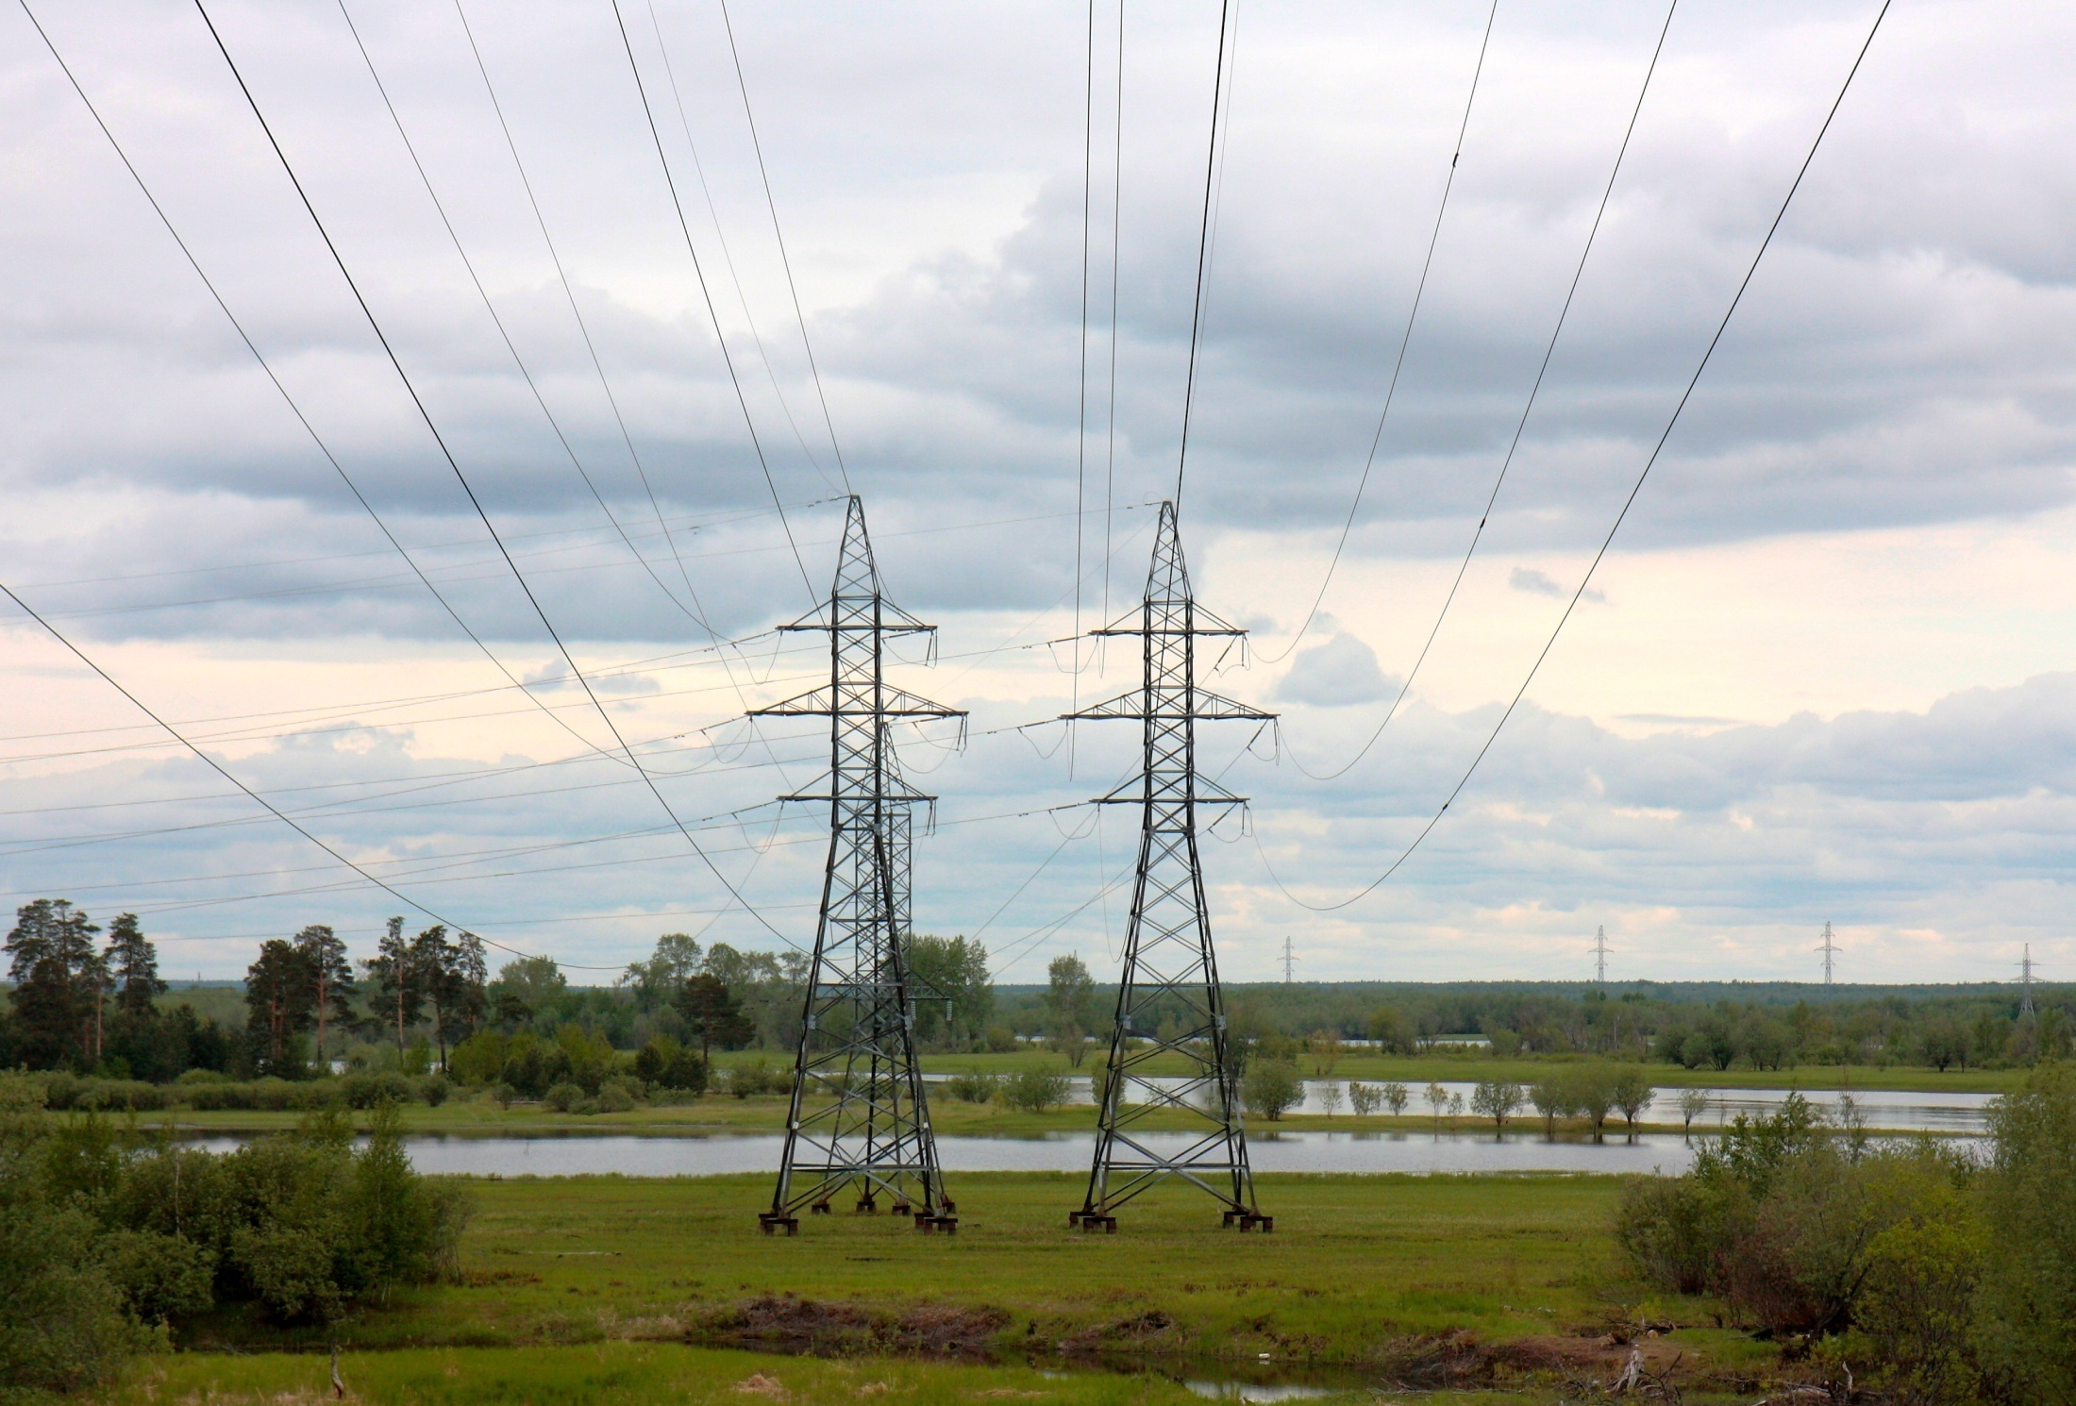
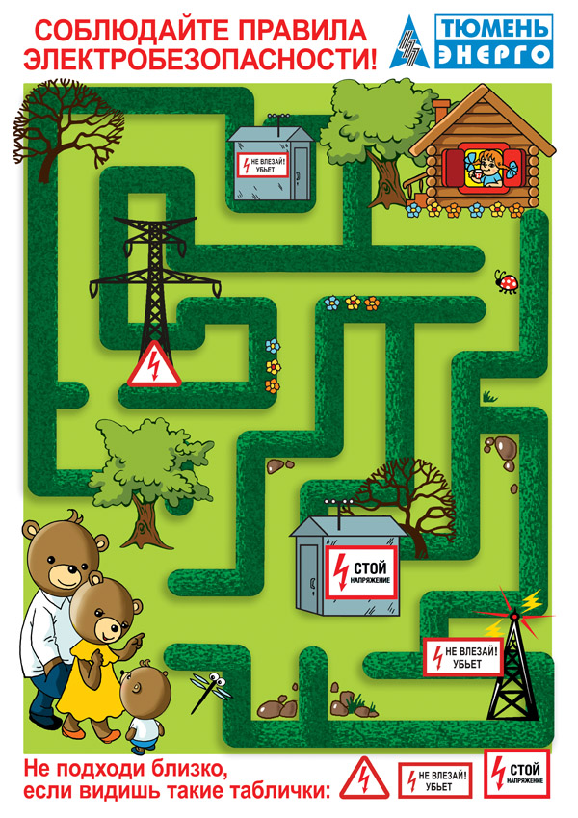
МЫ - ЗА БЕЗОПАСНОЕ ЭЛЕКТРИЧЕСТВО
Занятия, которые специалисты компании проводят с детьми дошкольного и младшего школьного возраста, проходят в игровой и потому доступной для детского понимания форме. Энергетики предлагают ребятам ответить на вопросы энергетической викторины...

Slide 6
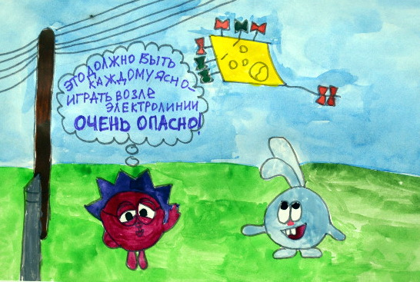
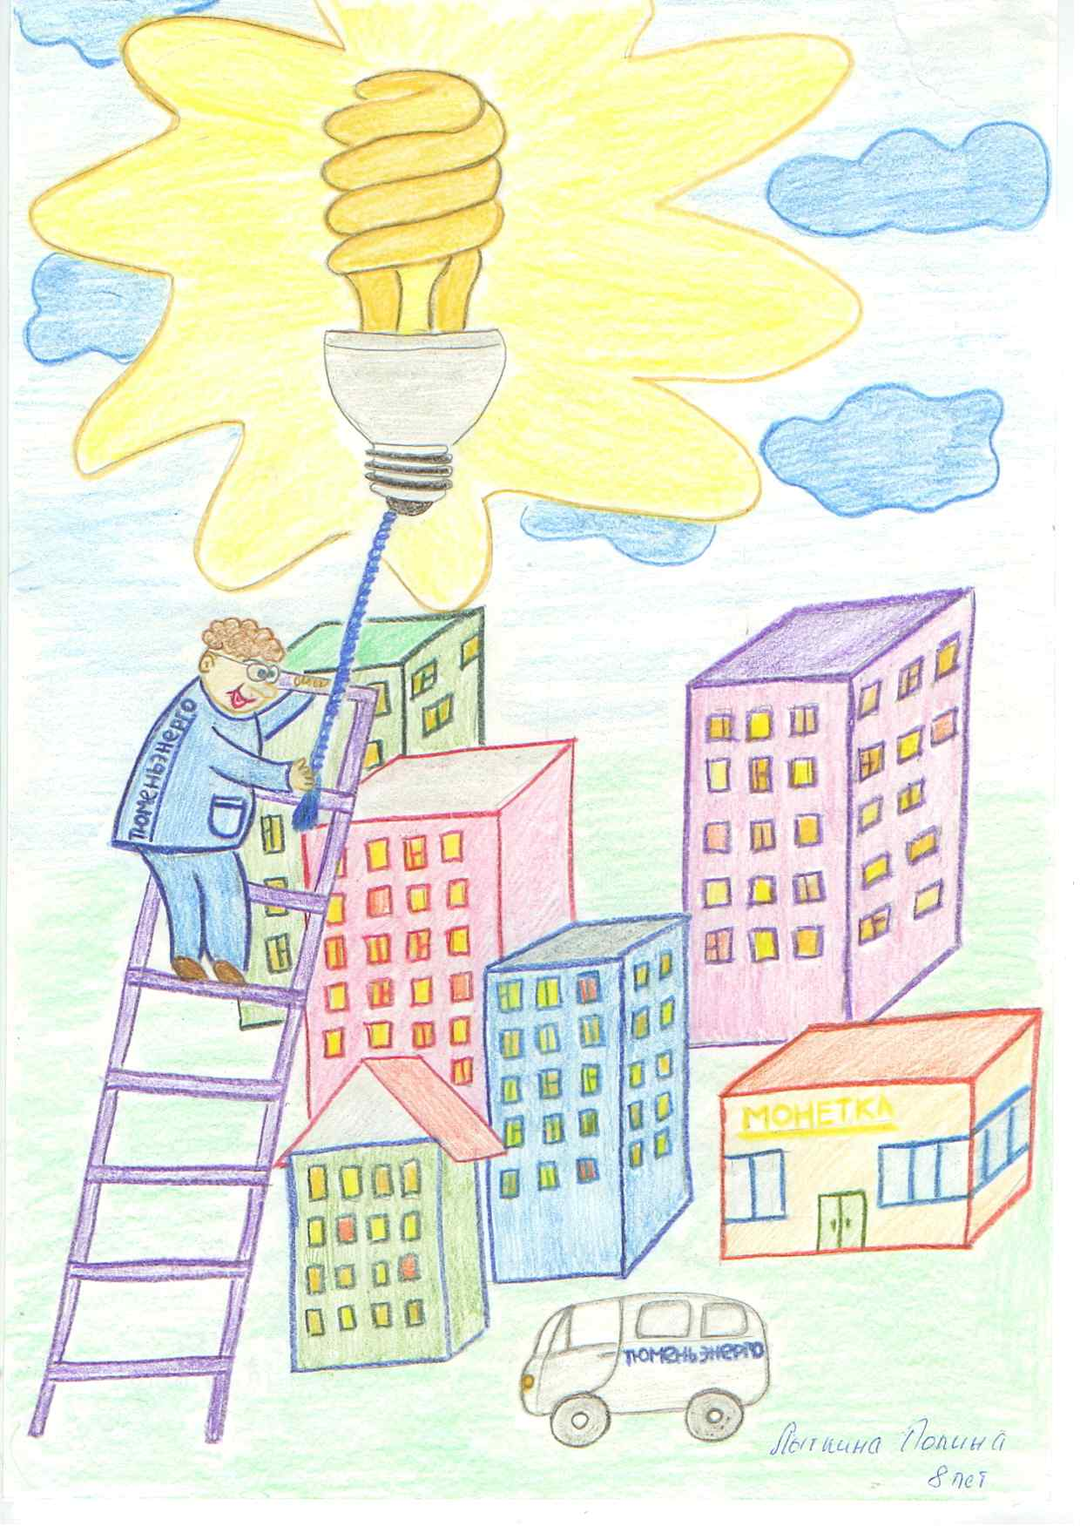
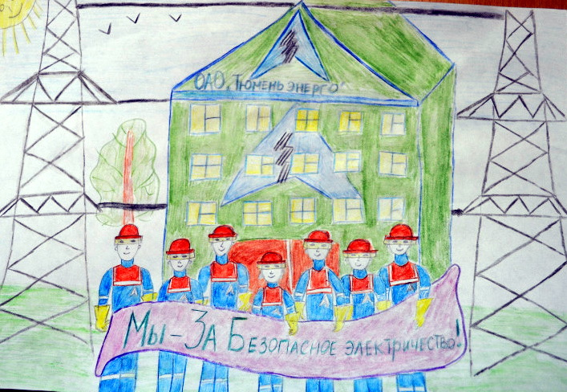
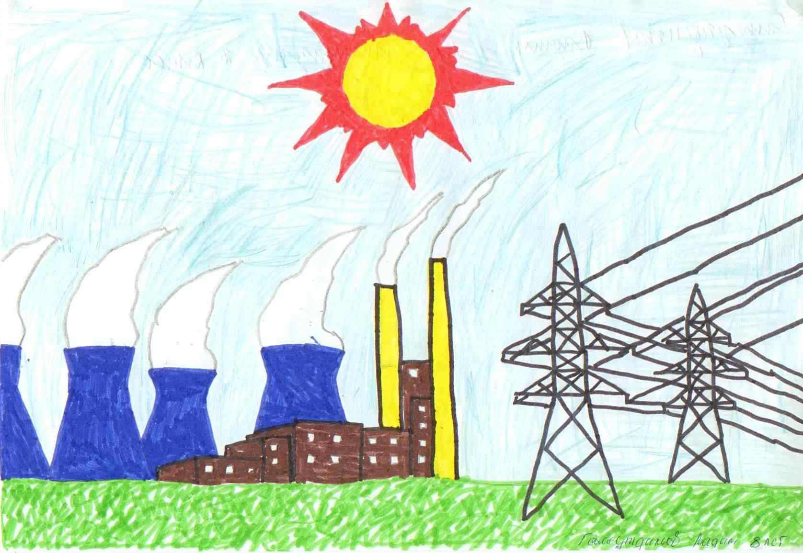
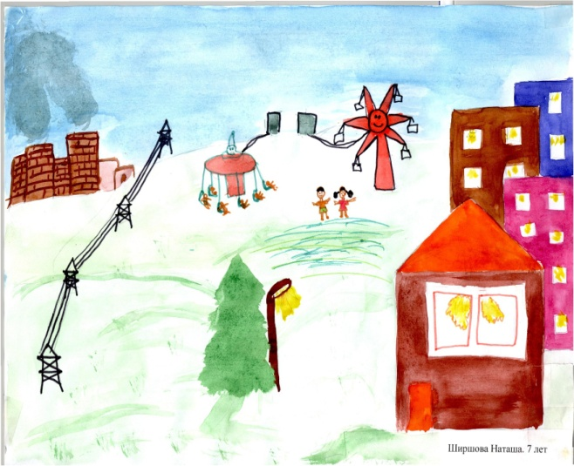
МЫ - ЗА БЕЗОПАСНОЕ ЭЛЕКТРИЧЕСТВО
… выполнить различные творческие задания,
которые позволяют закрепить полученные знания.

Slide 7

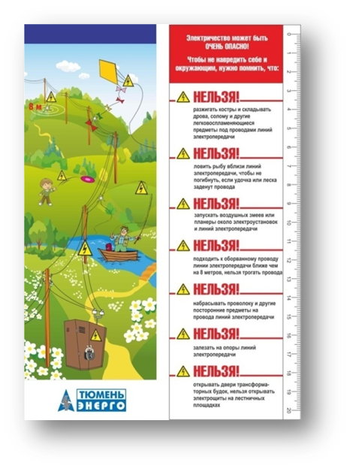
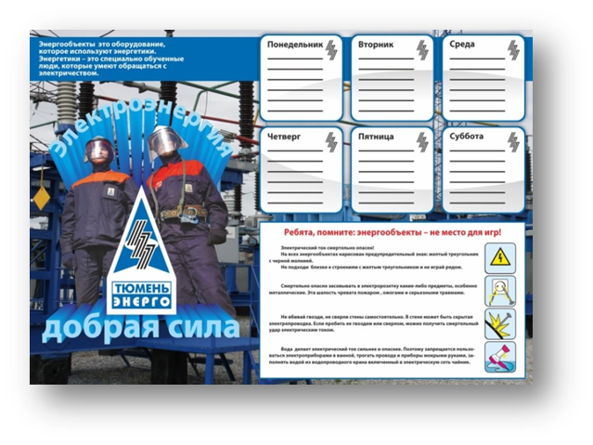
МЫ - ЗА БЕЗОПАСНОЕ ЭЛЕКТРИЧЕСТВО
В компании наработан богатейший инструментарий: от листовок, закладок и календарей с правилами поведения вблизи энергообъектов до профилактических телевизионных сюжетов, аудиороликов, мультипликационных фильмов и игр.
Основные материалы размещены на корпоративном сайте компании в разделе «Основы электробезопасности».

Slide 8
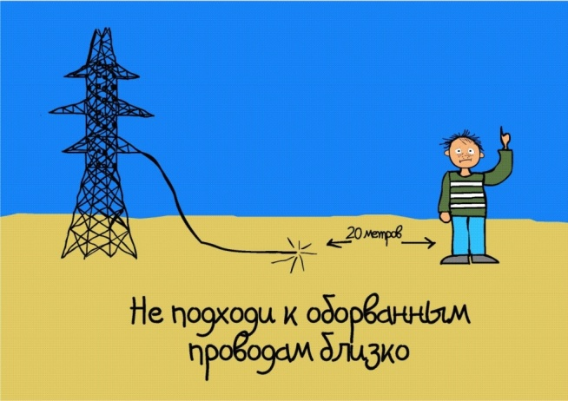
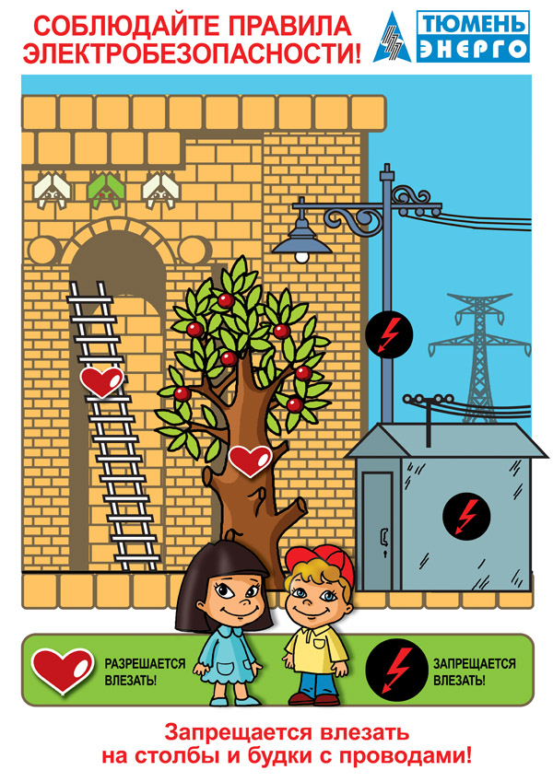
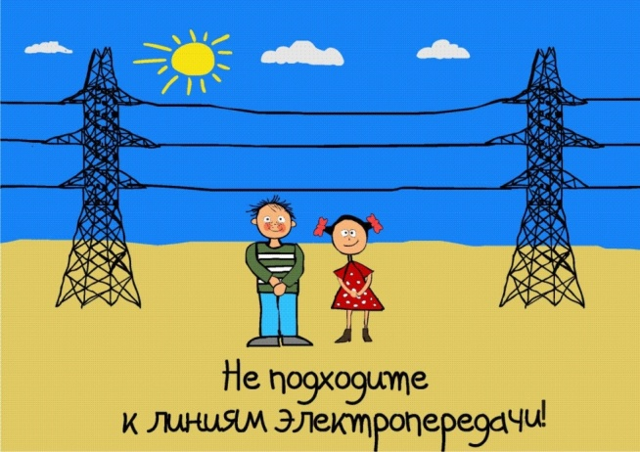
МЫ - ЗА БЕЗОПАСНОЕ ЭЛЕКТРИЧЕСТВО
В 2012 году специалистами компании в образовательных учреждениях Тюменского региона проведено более 500 мероприятий: профилактические беседы и лекции посетило более 27 тысяч детей, подростков и преподавателей образовательных учреждений.
По состоянию на 1 ноября 2013 года работники «Тюменьэнерго» провели более 600 занятий в детских садах, школах, гимназиях, колледжах, летних лагерях. Профилактические мероприятия посетило около 40 тысяч человек.

Slide 9
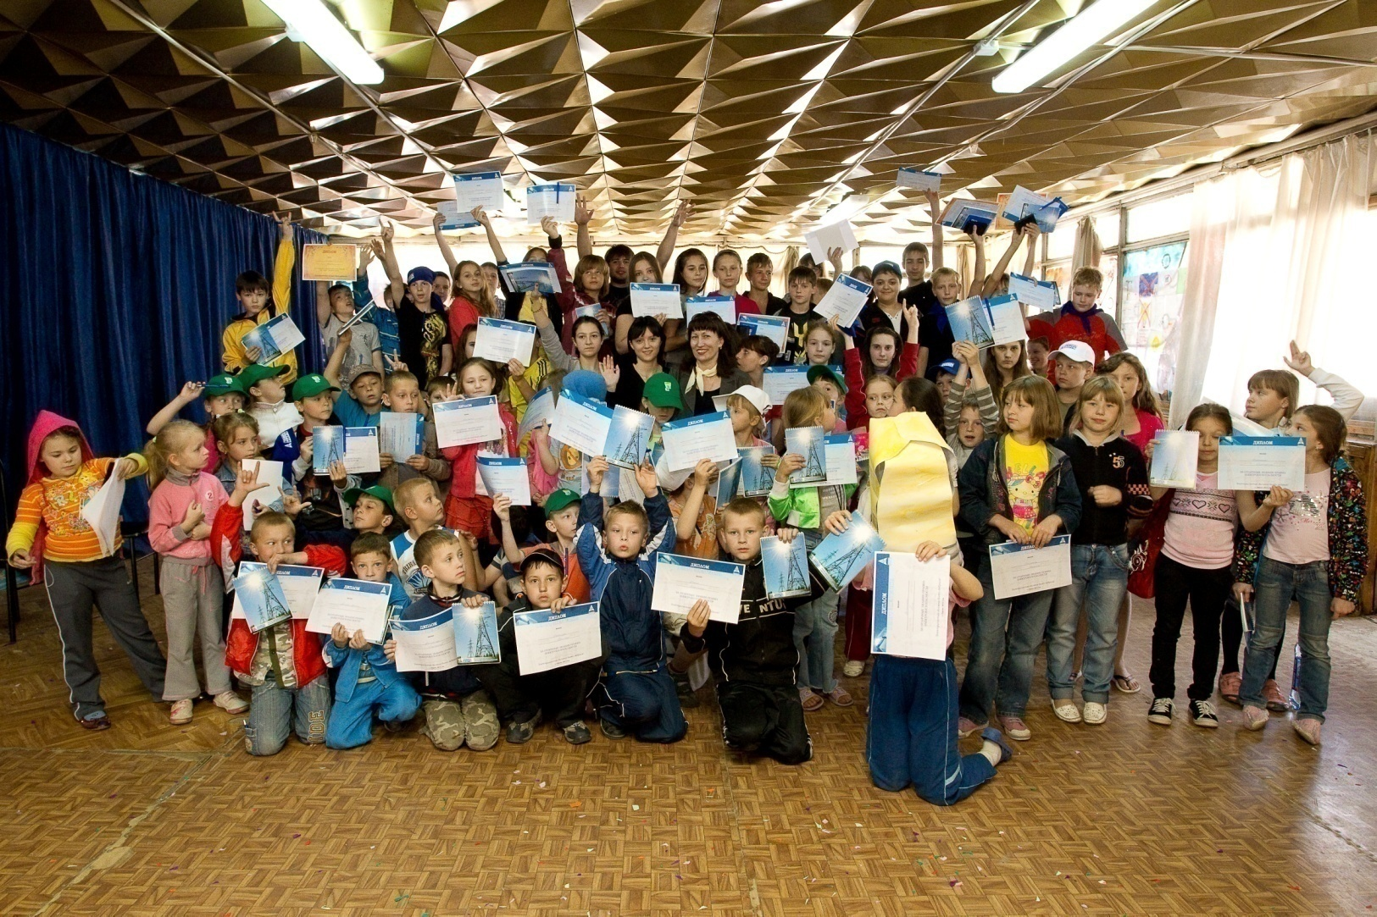
МЫ - ЗА БЕЗОПАСНОЕ ЭЛЕКТРИЧЕСТВО
Мероприятия по электробезопасности всегда сопровождаются
положительными эмоциями, детской радостью и смехом.

Slide 10

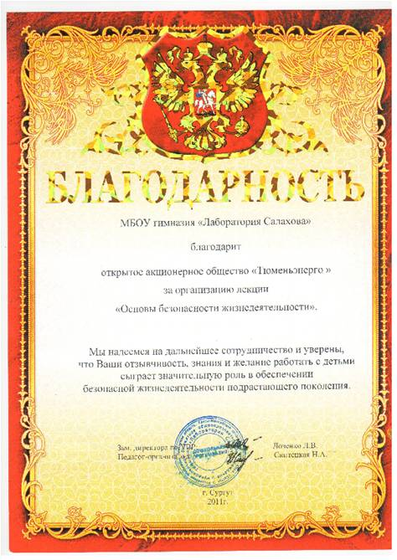
МЫ - ЗА БЕЗОПАСНОЕ ЭЛЕКТРИЧЕСТВО
Деятельность ОАО «Тюменьэнерго» по профилактике электротравматизма неоднократно отмечалась как самими образовательными учреждениями, так и органами образования территорий, находящихся в зоне ответственности ОАО «Тюменьэнерго»: в копилке компании немалое количество Благодарственных писем .

Slide 11
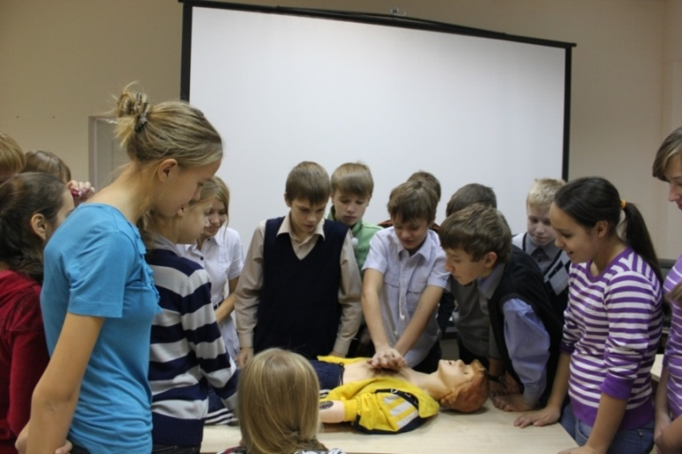
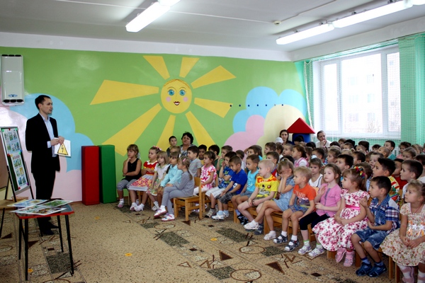
МЫ - ЗА БЕЗОПАСНОЕ ЭЛЕКТРИЧЕСТВО
Деятельность по профилактике детского электротравматизма стала одним из важнейших направлений работы ОАО «Тюменьэнерго». В целях организации комплексного подхода к этой работе в компании приняты и реализуются Программа публичных и информационных мероприятий (в рамках коммуникационного проекта ОАО «Россети») и целевая Программа мероприятий по снижению рисков травматизма сторонних лиц на оборудовании ОАО «Тюменьэнерго» на 2013-2015 годы.

Slide 12
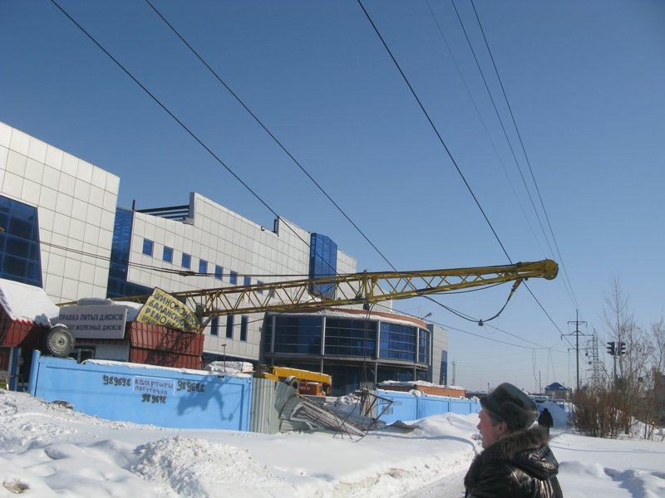
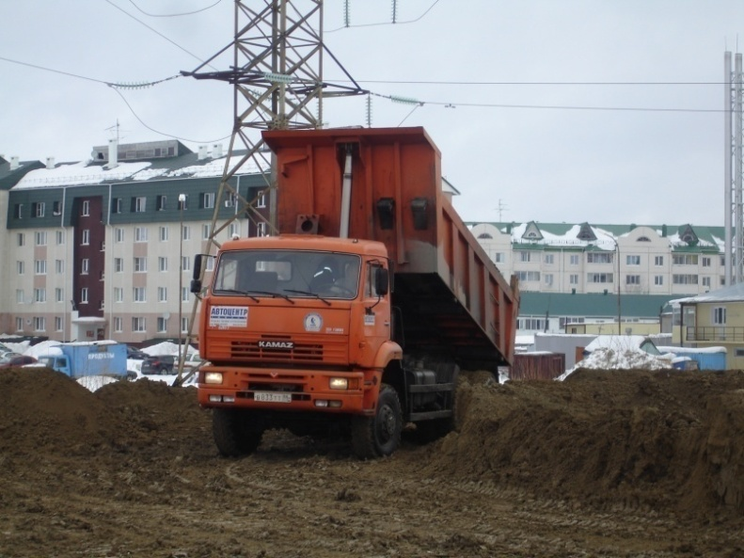
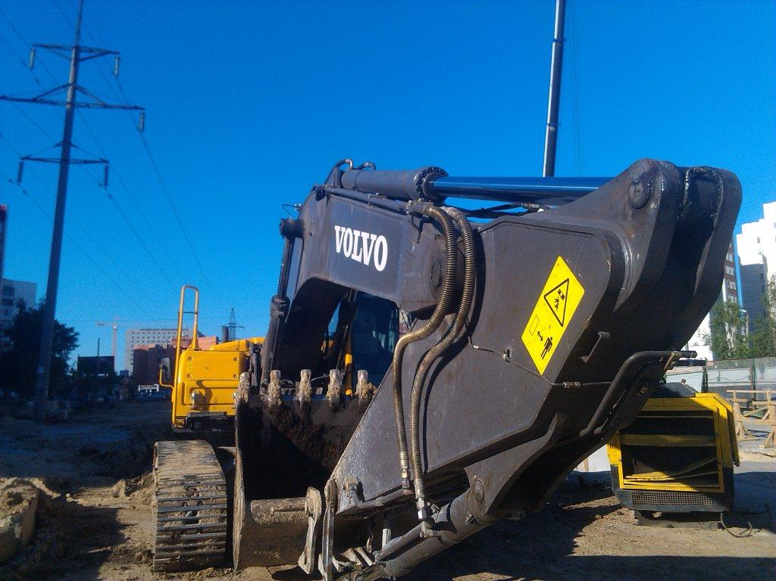
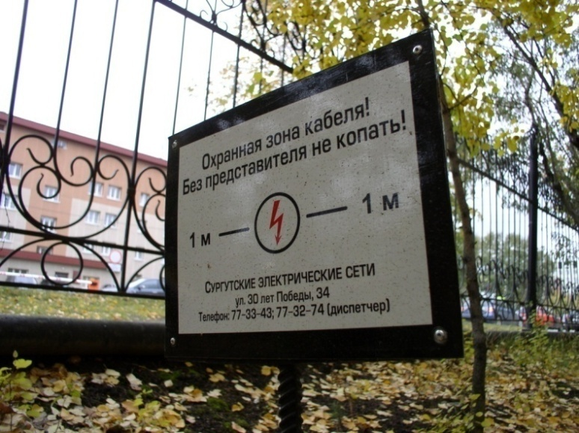

МЫ - ЗА БЕЗОПАСНОЕ ЭЛЕКТРИЧЕСТВО
Задачами обеих программ являются повышение грамотности населения в области электробезопасности, формирование ответственности за соблюдение правил безопасности при нахождении вблизи энергообъектов. Примечательно, что в обновленной программе «Тюменьэнерго» в отличие от прежних предусмотрен раздел мероприятий, посвященных профилактическим мерам среди взрослого населения по категориям: рыболовы и охотники; водители; любители активного отдыха на природе и подвижных игр; а также сотрудники организаций, выполняющих работы в непосредственной близости от объектов электроэнергетики (лесорубы, водители большегрузного транспорта, строители и т.п.).
г. Сургут, 2013
ОАО “Тюменьэнерго” работает в соответствии с международными стандартами ISO 9001, ISO 14001, OHSAS 18001

Slide 13
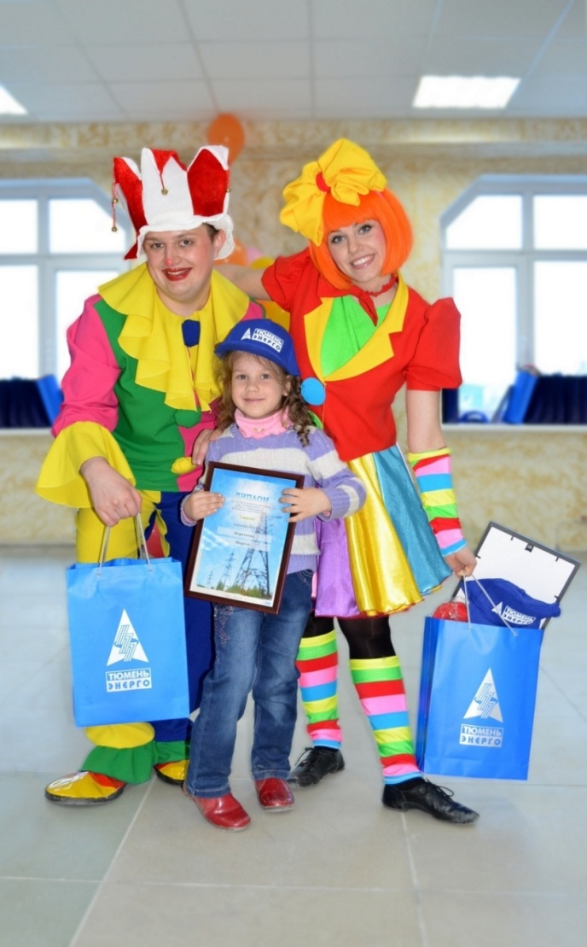

МЫ - ЗА БЕЗОПАСНОЕ ЭЛЕКТРИЧЕСТВО
Результат профилактической работы компании в образовательных учреждениях юга Тюменской области, Югры и Ямала: с 2011 года в зоне ответственности ОАО «Тюменьэнерго» от действия электрического тока не пострадал ни один ребенок.

